Slide 1
«ИСКУССТВО БЫТЬ РОДИТЕЛЯМИ»
Подготовила
педагог-психолог
МДОУ «Детский сад №11 «Золотой петушок
г. Ртищево
Саратовской области»
Бурмистрова Ю.В.

Slide 2
КАК ВЛИЯЕТ РАННЕЕ ОБУЧЕНИЕ ЧТЕНИЮ НА РАЗВИТИЕ РЕБЕНКА?

Slide 3
ОСНОВНЫЕ ПРИЧИНЫ
Мода
Личная нереализованность родителей
Жизненная неудовлетворенность родителей (мечты о вундеркинде)

Slide 4
Созревание мозга длится с рождения до 15 лет.
Первый – с начала беременности до 3 лет.
Второй – с 3 до 7–8 лет.
Третий – с 7–8 до 12–15 лет.
Блоки формируются последовательно,
и попытки перепрыгнуть этап
искажают естественное развитие.

Slide 5
Положительные стороны
1.Развивается левое полушарие (логика).
2.Развиваются способности к уч. деятельности (ЗУН).
3.Повышается уровень общего умственного развития.
4.Формируется волевой компонент.
5.Увеличивается словарный запас.
6.Развивается способность ребенка занимать себя самостоятельно, вследствие чего у родителей появляется свободное время.

Slide 6
Отрицательные стороны
1.Обедняется ведущее правое полушарие(познание мира через эмоции).
2.Игровая деятельность приобретает формальный характер.
3.Формируется неадекватная самооценка (заниженная/завышенная).
4.Наблюдается гиподинамия (малоподвижный образ жизни).
5.Снижается острота зрения,
искривляется позвоночник.
6.Дефицит общения между членами семьи.

Slide 7
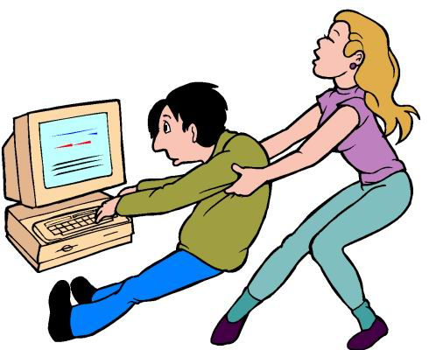
ЕСТЬ ЛИ КОМПЬЮТЕРНАЯ ЗАВИСИМОСТЬ У ДЕТЕЙ СТАРШЕГО ДОШКОЛЬНОГО ВОЗРАСТА?

Slide 8
ПРИЧИНЫ:
отсутствие контроля со стороны родителей, неумение ребенка самостоятельно играть, организовывать свою игру;
дефицит общения в семье;
родители не осознают взросление ребенка и не изменяют стиль общения с ним;
ребенку дома некомфортно (нет личного пространства);
зависимость ребенка от мнения окружающих (низкая самооценка);
замкнутость ребенка, его непринятие сверстниками;
незнание правил психогигиены с компьютером.

Slide 9
Степени компьютерной зависимости
1-я степень – увлеченность на стадии освоения (новая забава).
2-я степень – состояние возможной зависимости (сильная
погруженность в игру, пребывание за компьютером более 3 часов в день).
3-я степень – выраженная зависимость (игрок не контролирует себя, становится безразличным ко всему, что не касается его увлечениям; замена друзей компьютером – полная).
4-я степень – клиническая зависимость (серьезные отклонения от нормы поведения; потеря интереса к жизни. Необходима помощь психиатра. У детей дошкольного возраста данная степень не наблюдается).

Slide 10
ЧТО ДЕЛАТЬ?
ДЕЛАТЬ ПРОФИЛАКТИКУ!
введите четкий режим ( «общение» с компьютером 20-30 мин в день);
Поощряйте и хвалите детей!
Родители – образец для подражания!
Контролируйте занятость ребенка (кружки, широкие интересы, приобщайте к домашним обязанностям, играйте в настольные игры).

Slide 11
ЯВЛЯЕТСЯ ЛИ РАЗВОД РОДИТЕЛЕЙ
ТРАВМОЙ ДЛЯ РЕБЕНКА?

Slide 12
БЕЗУСЛОВНО, РАЗВОД ТРАВМИРУЕТ ПСИХИКУ РЕБЕНКА, ПОСКОЛЬКУ ВЛЕЧЕТ ЗА СОБОЙ ЗНАЧИТЕЛЬНЫЕ ИЗМЕНИЕНИЯ ВСЕГО УКЛАДА ЕГО ЖИЗНИ И ВЫНУЖДАЕТ УЧИТЬСЯ ЖИТЬ В НОВЫХ УСЛОВИЯХ.

Slide 13
НЕВРОТИЧЕСКИЕ РЕАКЦИИ РЕБЕНКА, СОПРОВОЖДАЮЩИЕ РАЗВОД РОДИТЕЛЕЙ:
1. АГРЕССИЯ ПО ОТНОШЕНИЮ К ОДНОМУ ИЗ РОДИТЕЛЕЙ.
2. ОБОСТРЕНИЕ СИСТЕМНЫХ НЕВРОЗОВ.
3. НАРУШЕНИЕ ПИТАНИЯ.
4.АСОЦИАЛЬНЫЕ ПРОТЕСТНЫЕ ПОВЕДЕНЧНСКИЕ ПРОЯВЛЕНИЯ.

Slide 14
МОЖНО ЛИ МИНИМИЗИРОВАТЬ ТРАВМАТИЧЕСКИЙ ЭФФЕКТ СИТУАЦИИ РАЗВОДА? МОЖНО!
НУЖНО! ЧТОБЫ РОДИТЕЛИ ПРИНИМАЯ РЕШЕНИЕ О РАЗВОДЕ, ОЧЕНЬ ТОЧНО ОТДЕЛЯЛИ СВОИ СУПРУЖЕСКИЕ ОТНОШЕНИЯ ОТ ОТНОШЕНИЙ МЕЖДУ РОДИТЕЛЯМИ И ДЕТЬМИ.
НУЖНО! ДОСТУПНЫЙ И ЧЕСТНЫЙ РАЗГОВОР О РЕАЛЬНОЙ СИТУАЦИИ.
НУЖНО! СОВМЕСТНОЕ , РАЗДЕЛЕННОЕ ПЕРЕЖИВАНИЕ ЭМОЦИЙ (ЗЛОСТИ, ОБИДЫ, СТРАХА, ТРЕВОГИ).
ВАЖНО! ОБОИМ РОДИТЕЛЯМ, ПО ВОЗМОЖНОСТИ, НЕ ДРАМАТИЗИРОВАТЬ СИТУАЦИЮ РАЗВОДА И С ОПТИМИЗМОМ СМОТРЕТЬ В БУДУЩЕЕ.
ВАЖНО! ДАТЬ ПОНЯТЬ РЕБЕНКУ, ЧТО ОН НИКАК НЕ МОЖЕТ ВЛИЯТЬ НА ПРОИСХОДЯЩЕЕ В СЕМЬЕ И НЕ НЕСЕТ ЗА ЭТО НИКАКОЙ ОТВЕТСТВЕННОСТИ, А ЗНАЧИТ, НИ В ЧЕМ НЕ ВИНОВАТ.

Slide 15
ЧТО ДЕЛАТЬ ПОСЛЕ РАЗВОДА?
1. АДАПТАЦИОННЫЙ ПЕРИОД (НЕ СТОИТ В ЭТО ВРЕМЯ ОБРАЩАТЬСЯ ЗА ПСИХОЛОГИЧЕСКОЙ ПОМОЩЬЮ ПО ПОВОДУ РЕБЕНКА; УДЕЛЯТЬ РЕБЕНКУ БОЛЬШЕ ВРЕМЕНИ).
2. РЕШЕНИЯ, СВЯЗАННЫЕ С РЕБЕНКОМ ДОЛЖНЫ ПРИНИМАТЬСЯ ЕДИНО (ЗАПАСИТЕСЬ ТЕРПЕНИЕМ).
3. ГРАФИК ОБЩЕНИЯ РЕБЕНКА С РОДИТЕЛЯМИ ДОЛЖЕН БЫТЬ ПРЕДЕЛЬНО УСТОЙЧИВЫМ И ПРОЗРАЧНЫМ (РЕБЕНОК ДОЛЖЕН ТОЧНО ЗНАТЬ СВОЕ РАСПИСАНИЕ. ЭТО НЕОБХОДИМО ДЛЯ ПОНИЖЕНИЯ УРОВНЯ ЕГО ТРЕВОЖНОСТИ).

Slide 16
ПОМНИТЕ!
РОДИТЕЛЬ, РАЗРЕШАЮЩИЙ РЕБЕНКУ ТО, ЧТО ЗАПРЕЩАЕТ ДРУГОЙ, РОЕТ БОЛЬШУЮ ЯМУ СЕБЕ, СТАНОВЯСЬ В ГЛАЗАХ РЕБЕНКА ЧЕЛОВЕКОМ, ОТ КОТОРОГО ВСЕГДА МОЖНО ДОБИТЬСЯ ТОГО, ЧЕГО ХОЧЕТСЯ

Slide 17
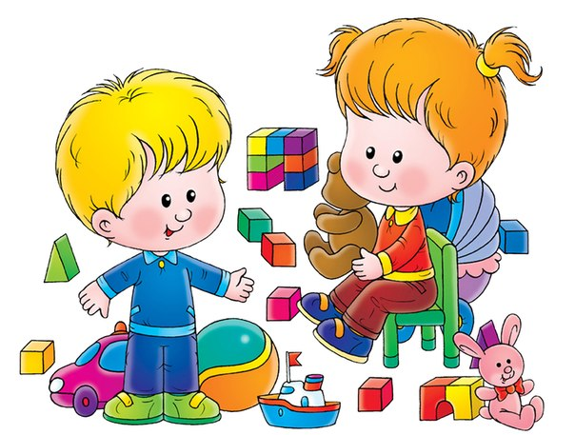
КАК ПРАВИЛЬНО ВЫБРАТЬ ИГРУШКУ ДЛЯ РЕБЕНКА?

Slide 18
ИГРА – ЭТО НЕ РАЗВЛЕЧЕНИЕ И НЕ УЧЕНИЕ .
ИГРА – ЭТО УНИКАЛЬНОЕ СРЕДСТВО НЕНАСИЛЬСТВЕННОГО ВОСПИТАНИЯ И РАЗВИТИЯ ДОШКОЛЬНИКОВ.
ИГРУШКА – ЭТО МАТЕРИАЛ ДЛЯ ИГРЫ.
ФУНКЦИЯ ИГРУШКИ – АКТИВИЗАЦИЯ ДЕТСКОЙ ДЕЯТЕЛЬНОСТИ (ТВОРЧЕСКОЙ И САМОСТОЯТЕЛЬНОЙ)

Slide 19
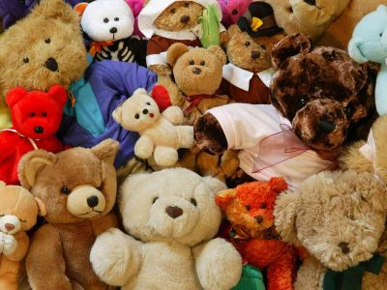
Ошибочные критерии покупки игрушки:
ребенку (родителям) приглянулось в магазине;
«лишь бы не плакал» (угождение ребенку);
игрушка «по карману»;
«чем больше, тем лучше».

Slide 20
Требования, предъявляемые к детской игрушке
соответствие возрасту и возрастным задачам развития;
открытость для разнообразных форм активности ребенка;
гибкость, простота;
привлекательность;
соответствие интересам и смыслам ребенка;
культурный аспект игрушки

Slide 21
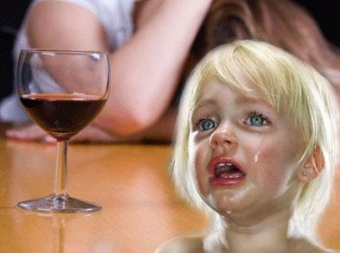
Как говорить с детьми на трудные темы?
Моя мама пьет.

Slide 22
Факторы, способствующие развитию женского алкоголизма:
различного рода депрессии, невротические состояния;
Чувство одиночества (разлад с мужем);
Скука (все хорошо, нечем себя занять)
Невозможность завести полноценную семью (бизнес-леди);
Генетическая предрасположенность;
Брак с пьяницей;
Серьезный конфликт с собственной матерью.

Slide 23
Рекомендации в беседе с ребенком об алкогольной зависимости родителей
предоставлять верную информацию;
не заострять внимание;
разговаривать спокойным, ровным тоном;
совместное переживание эмоций;
не осуждать пьющих родителей;

Slide 24
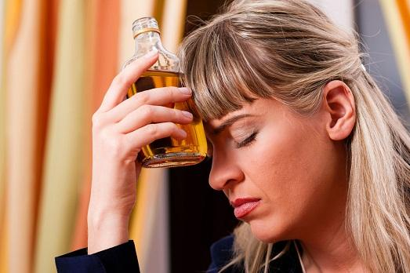
Мама пьяная.
А кто виноват, может, Я?
Мама ругает меня.
Потому что я плохо себя вела?
Может, она из-за меня часто расстраивается?
Мама не улыбается.
Мама бьет меня.
Она меня разлюбила?
Почему мне нельзя к маме?
Почему мама не идет к врачу?
Как вылечить маму?
Я буду видеть свою маму?

Slide 25
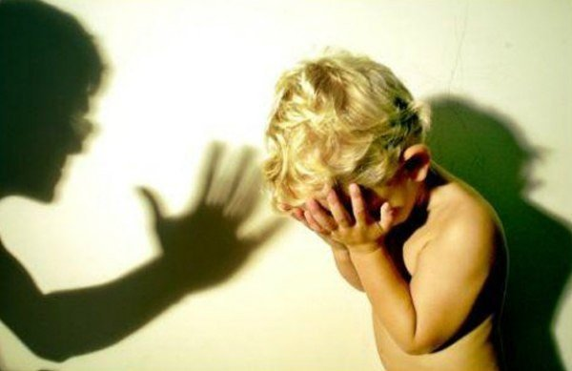
Алкоголизм родителей является значимым фактором жестокого обращения с ребенком

Slide 26
СПАСИБО ЗА ВНИАНИЕ
И ВОПРОСЫ

